Slide 1


THYNK UNLIMITED
WE LEARN FOR THE FUTURE
financial technology and sentiment analysis
PRESENTED BY
Abdurrezzak ÇOLAK
20120205044
Furkan GENÇ
2212025066
Mehmet Kasım DAĞLI
22120205382
Sevinç HARÇ
22120606066-End müh.

Slide 2

SUNUM PLANI
Giriş
Literatür
Amaç ve Hedefler
Veri Bilimi İş Akışı
Problem Tanımı
Veri Toplama
Veri Ön İşleme
Keşifsel Veri Analizi
Veri Modelleme
Model Değerlendirme
Sonuçların Yorumlanması

Slide 3
GİRİŞ
Finansal teknoloji son zamanlarda küresel ekonomide önemli bir yapı taşı haline gelmiştir. Geleneksel süreçlerden olan bankacılık, sigortacılık, yatırım ve kredi verme gibi işleyişler dijital teknolojilerin de etkisiyle büyük bir değişim geçirmiş olup, bu süreçlerde yapay zeka daha fazla yer bulmuştur (Körpe, 2021).
Yapılan çalışmalarda duygu analizinin önemi artmaktadır.(Gerçek ve Özveren, 2023). Birçok yatırımcının davranışlarını sosyal medya ve dijital platformlardaki paylaşımlardan önemli bir şekilde etkilediği görülmüştür.
(Polat ve Akbıyık, 2019 ; Güran ve Ateş, 2021 ). Piyasadaki karar alma süreçlerinde ve piyasa dinamiklerinde duygu durumlarının sosyal medya üzerinden nasıl etkilendiğini araştırmak ihtiyacı bulunmaktadır.(Usul, 2020).

Slide 4

Model Değerlendirme
VERİ İŞ AKIŞI
Problem Tanımı
Veri Modelleme
Sonuçları Yorumlanması
Veri Toplama
Keşifsel Veri Analizi
Veri Ön İşleme

Slide 5


AMAÇ:
Bu çalışmanın amacı Kaggle’dan indirilmiş 21862 satırdan oluşan finans verisi üzerinde etiketlenmiş -1, 0 ve 1 skorlarının sırasıyla karşılık gelen değerleri olan negatif, nötr ve pozitif sınıflarını tahmin edebilme başarısı gösteren bir model tasarlamaktır. Çalışma süresince özellik çıkarma tekniklerinden Bag of Words, TF-IDF ve Word2Vec yöntemleri çeşitli modellerde denenmiş ve sonuçlar her bir modele özel olarak gösterilmiştir.

Slide 6

Veri Toplama:
Kaggle’dan indirilmiş 21862 satırdan oluşan etiketlenmiş twitter finans verisi üzerinde çalışılmıştır. Veri seti “text” ve “score” olmak üzere iki sütundan oluşmaktadır. Veri Setinde en sık kullanılan kelimeler word cloud yapısıyla görselleştirilmiş, metin verisinin içeriği hakkında genel bir fikir verilmiş ve sık kullanılan anahtar kelimeler bu bulut yapısında hızlıca gösterilmiştir Word cloud ile metin hakkında hızlı bir öngörü elde edilmiş ve keşifsel veri analizi açısından önemli bir adım atılmıştır.

Slide 7
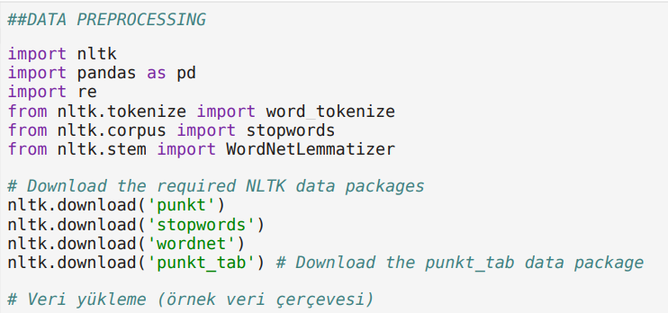
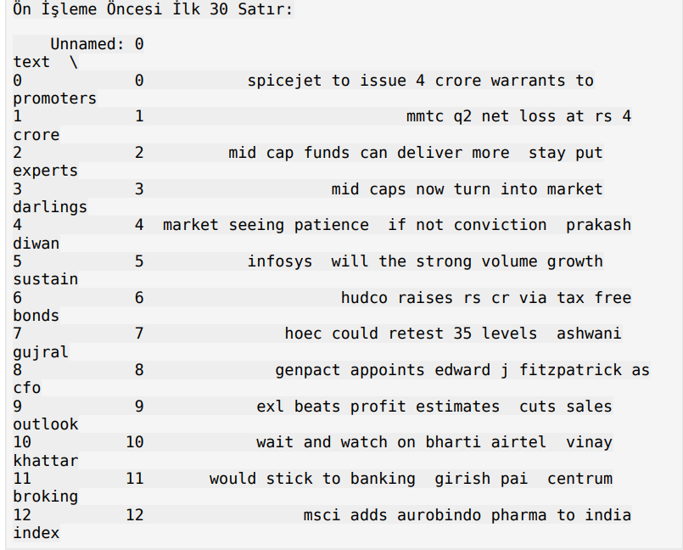
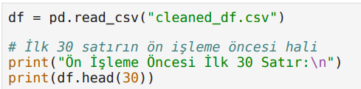

VERİ ÖN İŞLEME:

Slide 8
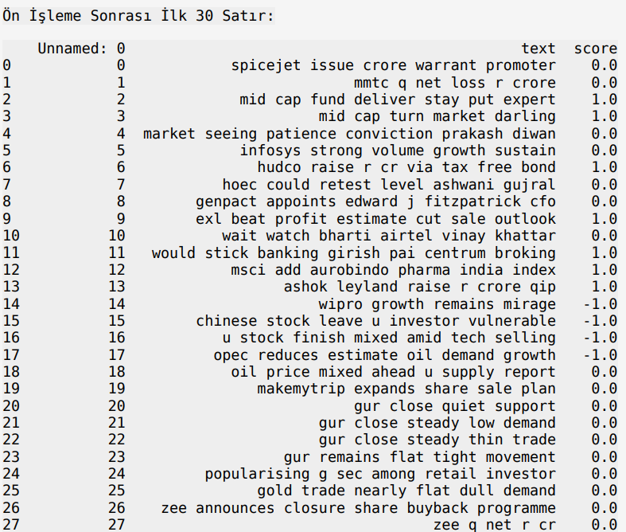
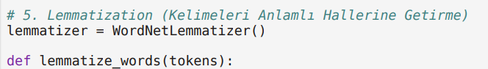
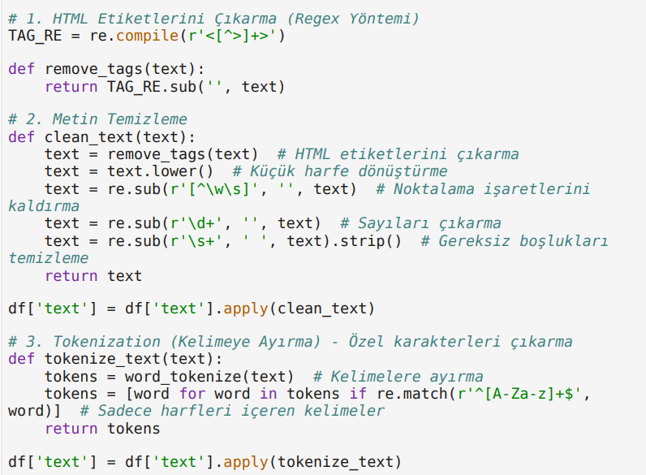
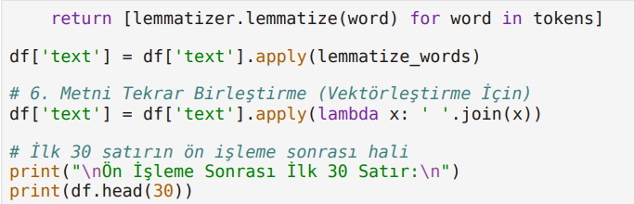
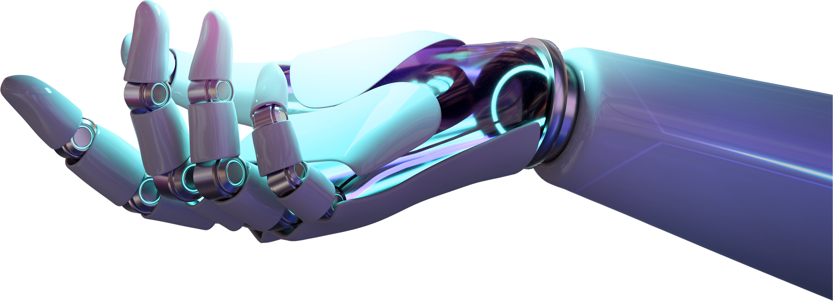
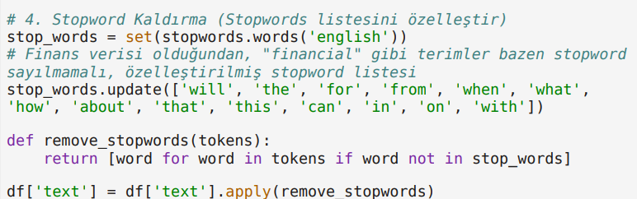

Slide 9
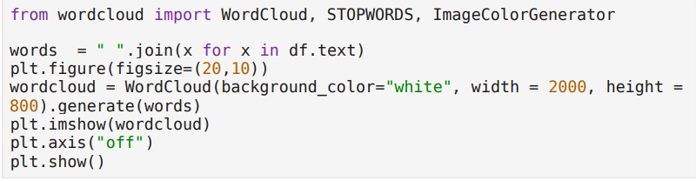
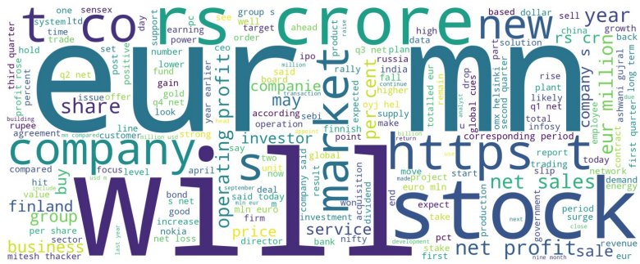
KEŞİFSEL VERİ ANALİZİ
KELİME BULUTU(WORD CLOUD):
Bu kodun çıktısı, metindeki en sık geçen kelimelerin büyük ve belirgin, daha az kullanılan kelimelerin ise küçük ve daha az belirgin olduğu bir kelime bulutu görseli olacaktır.
Bu görselleştirme, metindeki en önemli veya sık geçen kelimeleri hızlıca fark etmek için kullanışlıdır.

Slide 10

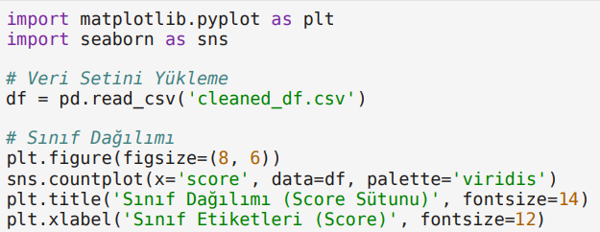
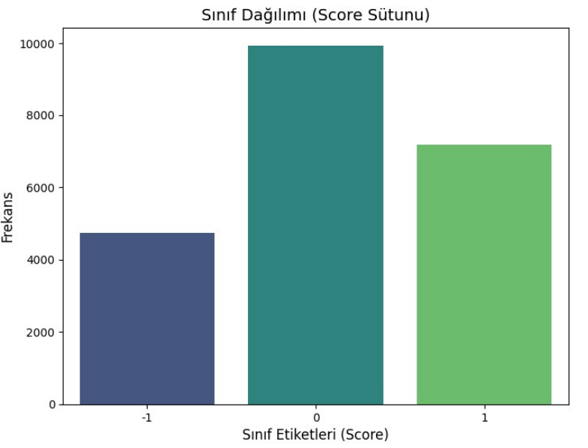
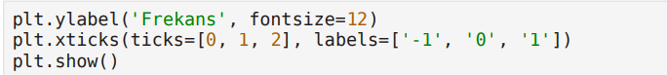
KEŞİFSEL VERİ ANALİZİ
Bu kod, cleaned_df.csv dosyasındaki score sütununun farklı sınıflarının (örneğin, -1, 0, 1) frekanslarını (kaç tane veri olduğunu)
çubuk grafik olarak görselleştirir. Bu, verilerin sınıflar arasında nasıl dağıldığını incelemek için kullanılır.

Slide 11
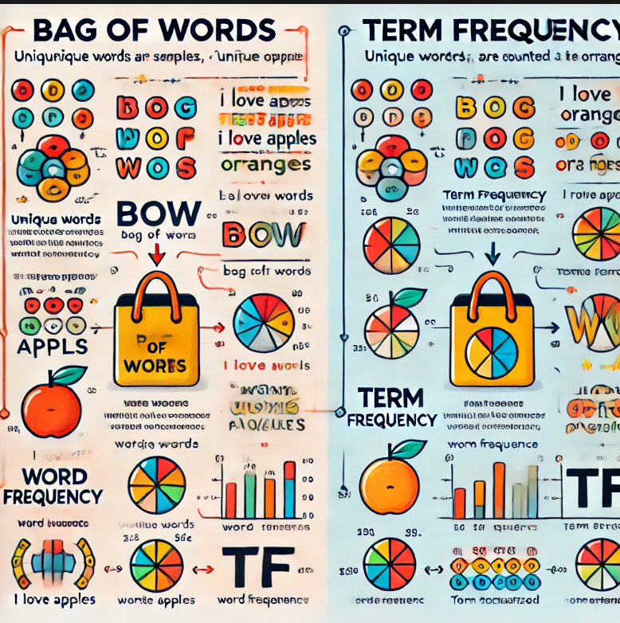
Veri modelleme:
Makine öğrenimi ve doğal dil işleme projelerinde, ham metin verisinin doğrudan modellerle işlenmesi mümkün değildir. Bu nedenle, metin verilerini modellerin anlayabileceği sayısal bir forma dönüştürmek gereklidir.
Bu aşamada, Bag of Words (BoW) ve Term Frequency (TF) yöntemleri kullanılarak metinlerden özellikler çıkarılır. Bu yöntemler, metindeki kelimelerin frekanslarını veya önemlerini analiz ederek her metni bir sayı dizisine dönüştürür. Bu özellikler, modellerin eğitimi için temel oluşturur ve daha karmaşık işlemlere zemin hazırlar.

Slide 12
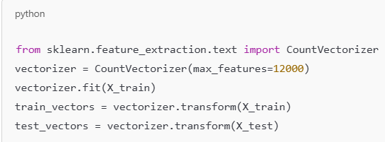
Veri modelleme
BOW, kelime varlığını veya sıklığını dikkate alan bir vektör temsili sunar.
TF, bir kelimenin belgede ne kadar sık geçtiğini matematiksel olarak ifade eder.
CountVectorizer: Metindeki kelimelerin frekansını hesaplayarak bir kelime-frekans matrisi oluşturur. Bu, BoW yöntemidir.
max_features=12000: En sık geçen 12,000 kelimeyle sınırlama yapılmış.
train_vectors ve test_vectors: BoW yönteminin sonucunda, her bir metin bir vektör haline getirilmiştir (kelime-frekans tablosu).
Sonuç: Bu aşama BoW (Bag of Words) yöntemini uygular.
BOW modelinde metin sayısal bir forma dönüştürülerek makine öğrenmesi algoritmalarında kullanılır hale getirilir. BOW metindeki kelimelerin sıklığını dikkate alır ancak diğer modeller gibi kelimelerin sırası ya da bağlamını göze almaz. BOW önce tüm veri kümesindeki benzersiz kelimelerle bir kelime listesi oluşturur. Ardından sözlükteki kelimelerin kaç kez geçtiği sayılarak bir frekans vektörü oluşturulur. Bundan sonra bir kelime frekans matrisi elde edilir.

Slide 13
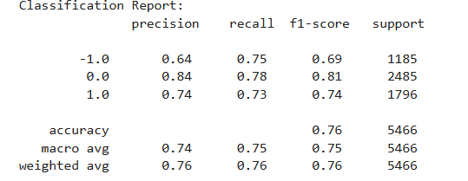
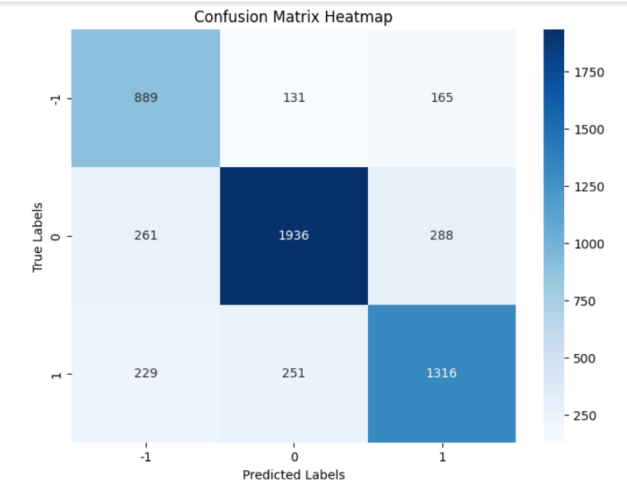
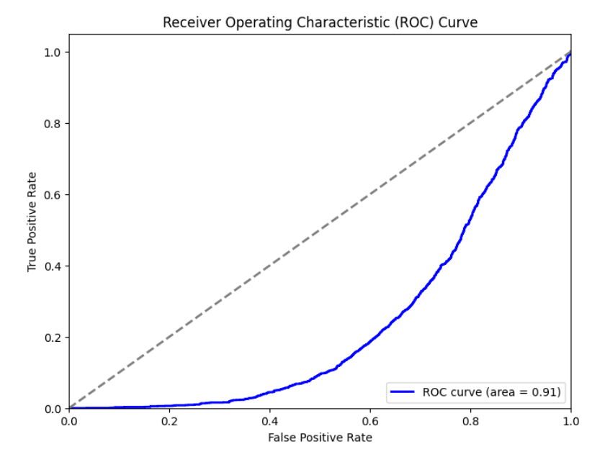
Veri modelleme:
Naive Bayes Modeli
Naive Bayes, koşullu olasılık kullanarak metinleri sınıflandıran bir yöntemdir. Yöntem, Bayes Teoremi'ne dayalıdır ve her bir özellik (kelime) için sınıflar arasındaki olasılıkları hesaplar. BOW kullanılarak öncelikle Naive Bayes yöntemiyle duygu analizi yapıldı. Daha sonra precision, recall, f1-score, support değerleri ekrana basıldı.
Modelin genel doğruluğu %76 olarak görüldü. Precision’ların ise her sınıfta 0.64 ile 0.84 arasında olduğu görüldü. Negatif değerlerde bu oran %64’ken nötr değerlerde ise %84 çıktı. Bu da modelin her sınıfı farklı oranlarda doğru tahmin ettiğini gösterdi. Macro’nun genel olarak 0.74 civarında olduğu ve modelin daha çok geliştirilmesi gerektiği belirlendi. Modelde en çok doğruluk payının nötrde, en az doğruluk payının ise negatifte olduğu gözlemlendi.

Slide 14
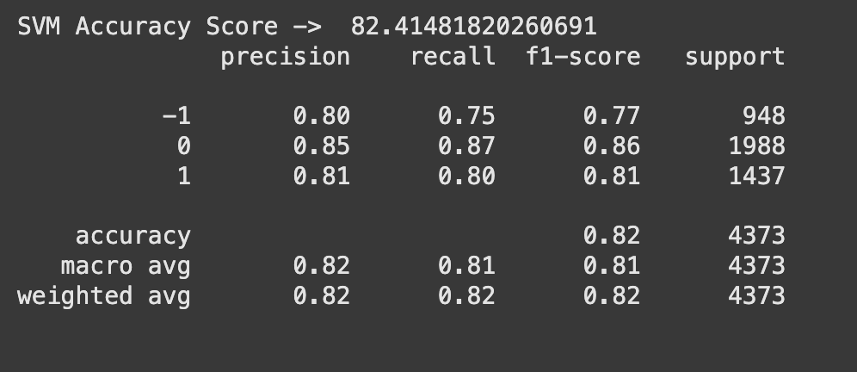
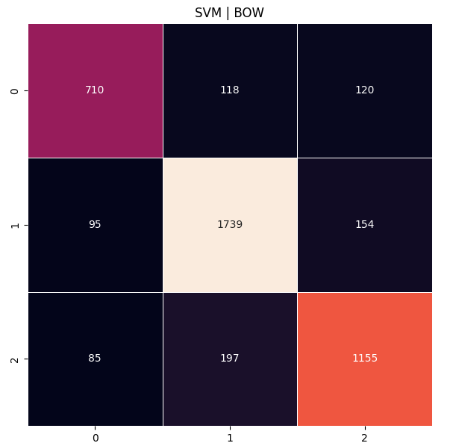
Support Vector Machine
Veri modelleme:
Support Vector Machine, bir sınıflandırma algoritmasıdır ve verileri en iyi şekilde ayıran bir hiperdüzlem (veya doğrusal sınır) bulmayı amaçlar. İki sınıf arasındaki en geniş sınırı bulur ve bu sınır veriyi en iyi şekilde ayırır. Bu, iki sınıf arasındaki marjini (mesafeyi) maksimize eder.
Modelin genel doğruluğu %82 olarak görüldü. Precision’ların ise her sınıfta 0.80 ile 0.85 arasında olduğu görüldü. Modelin her sınıf için yakın doğruluk oranları çıkarttığı ve dengeli bir model olduğu görüldü. Macro’nun genel olarak 0.81 civarında olduğu ve modelin kullanılabilir ama gelişime de açık olduğu gözlemlendi. SVM yönteminin tahmin sonuçları karşılaştırmalı olarak confusion matrix ile gösterildi.
Çapraz şekilde (1.sütün 1.satır, 2.satır 2.sütün, 3.satır 3.sütün) değerlerinin Naive Bayes’e göre arttığı yani modelin daha doğru çalıştığı gözlemlendi.

Slide 15
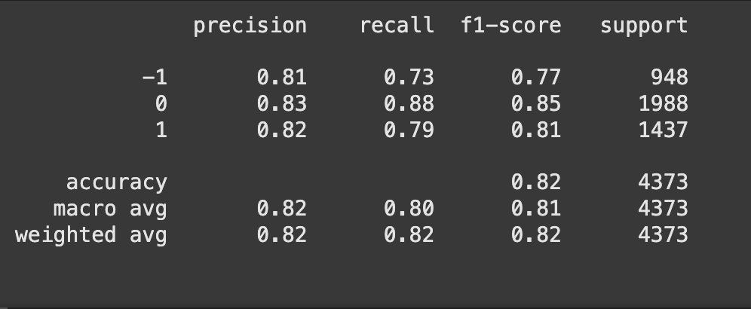
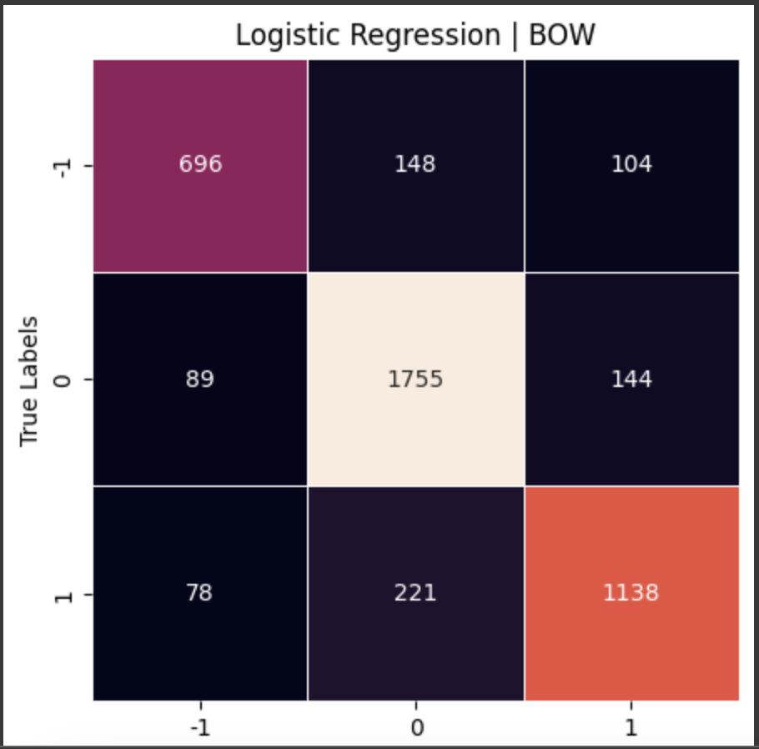
Veri modelleme:
Lojistik Regresyon
Logistic Regression, sınıflandırma problemlerinde kullanılır ve sentiment analysis için metinlerin pozitif veya negatif olarak sınıflandırılmasında etkili olabilecek bir modeldir. Kelimelerin model üzerinde nasıl bir etkiye sahip olduğunu anlamak için katsayılar (coefficients) incelenir.
Modelin genel doğruluk oranının SVM modelindeki gibi %82 olduğu gözlemlendi. Precision değerleri içinse SVM ve Naive Bayes’e göre çok daha dengeli bir dağılım olduğu görüldü. Bu da modelin çok daha dengeli olduğunu gösterdi. Macro değerinin ise 0.82 olması ise oldukça iyi bir değerde olup geliştirilmeye açık olduğunu gösterdi.
’
Modelin nötr sınıfı 1755 doğru sınıflandırma ve daha az hata ile en iyi sınıflandırıldığı görüldü. Negatif sınıfın ise en kötü sınıflandırılan sınıf olduğu görüldü.

Slide 16
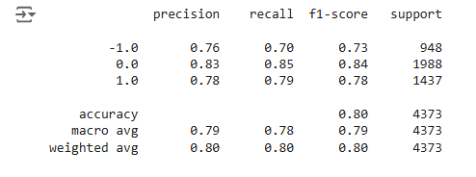
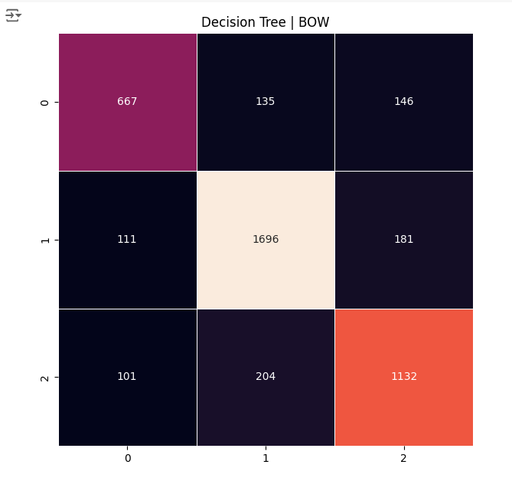
Veri modelleme:
Decision Tree
Decision Tree, her özelliği (kelime sıklığı) kullanarak bir karar ağacı oluşturur. Bu ağaç, her adımda veriyi en iyi şekilde sınıflandıracak özelliklere (kelimelere) göre dallanır. Decision Tree, veriyi sınıflandırırken her bir karar noktasında (daldan önceki her adım) veriyi bir özelliğe göre böler. Bu bölme, genellikle bir özellik (kelime sıklığı) üzerinde en iyi bilgi kazancını sağlayacak şekilde yapılır.
Modelin genel doğruluk oranının %80 olduğu yani NB’den iyi fakat SVM ve LR’dan ise kötü bir performans gösterdiği görüldü. Precision değerlerinin 0.76 ile 0.83 arasında değişiklik gösterdiği görüldü. Nispeten dengeli olduğu ve kullanılabilir olduğu görüldü. Macro değerinin 0.79 olması da modelin orta halli şekilde çalıştığını gösterdi.
Sınıf 1’in 1696 doğru ile en iyi doğruluk oranına sahip seviye olduğu görüldü. Sınıf 0’ın ise 667 doğru ve toplamda 281 yanlışla ise en kötü doğruluk oranına sahip seviye olduğu görüldü.

Slide 17
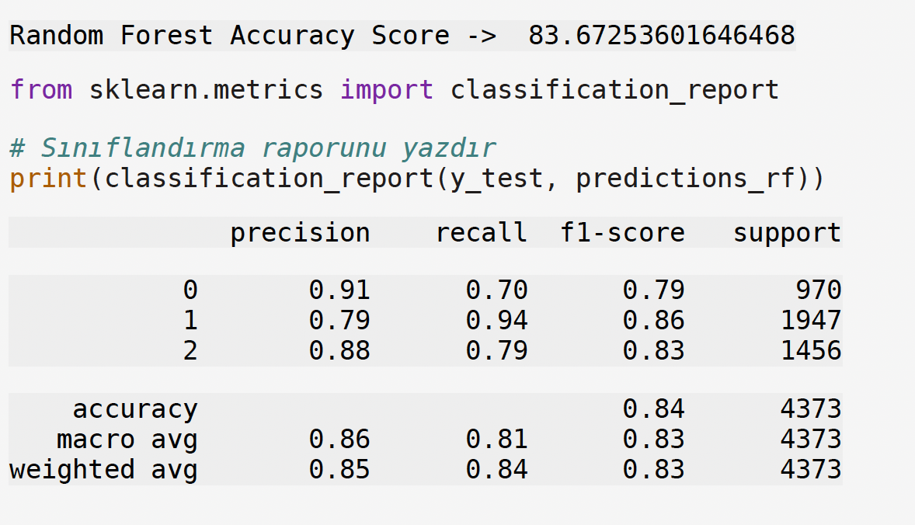
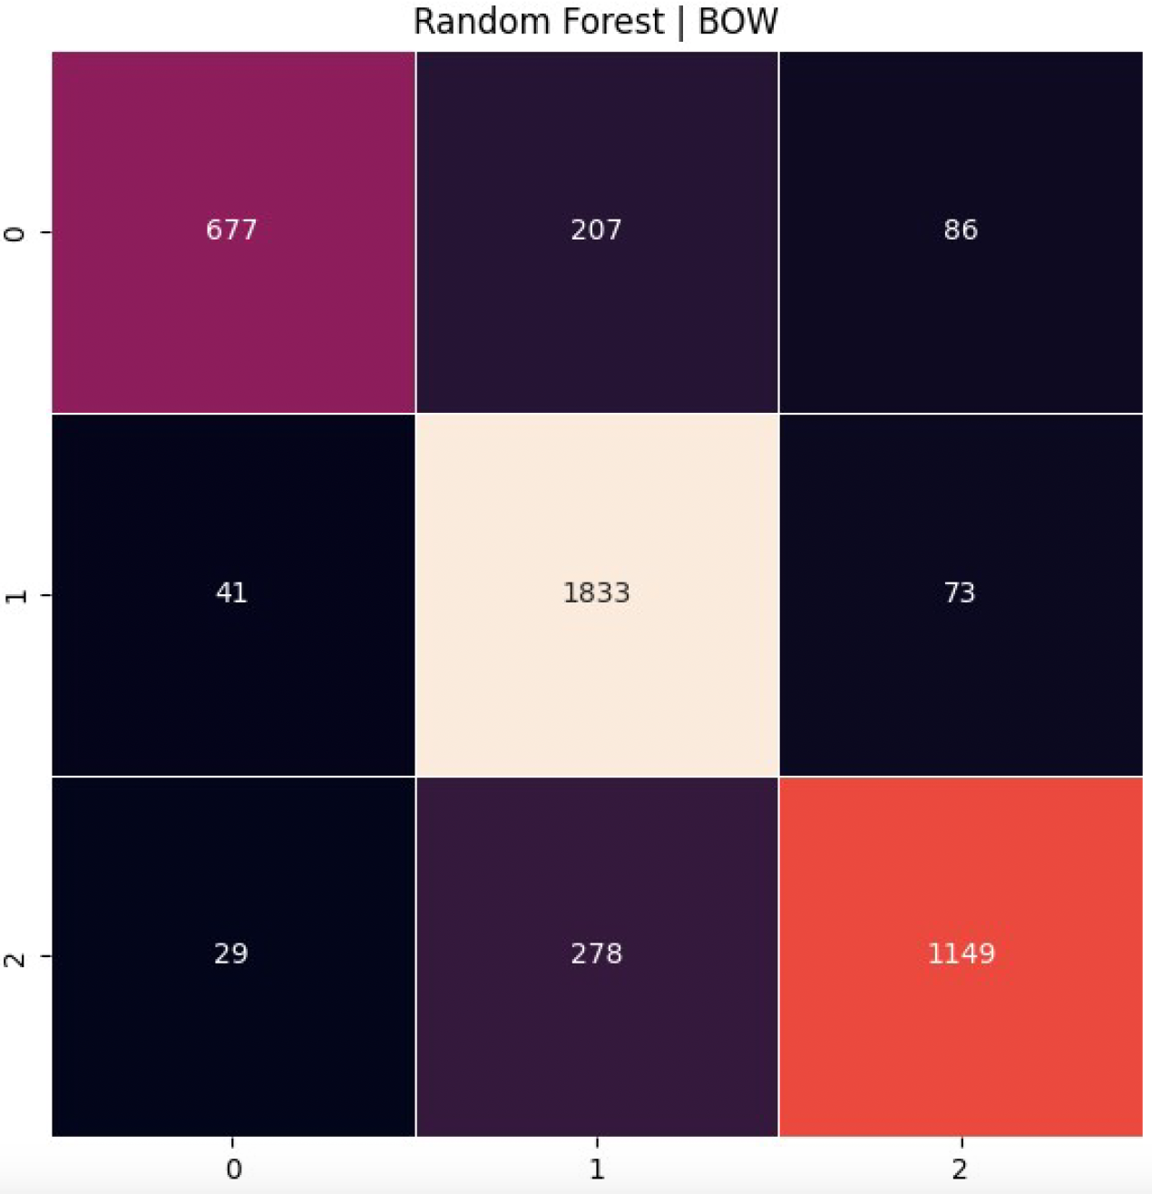
Veri modelleme:
Random Forest
Random Forest, birden çok karar ağacının bir araya gelmesiyle oluşan bir ansamble öğrenme yöntemidir. Her bir karar ağacı, veriyi sınıflandırmaya çalışır ve sonunda bu ağaçların çoğunluk oyu, modelin tahminini oluşturur. Random Forest, karar ağaçlarını eğitirken her bir ağacı rastgele seçilmiş veri örnekleri (bootstrap sampling) ve rastgele seçilmiş özellikler (BoW vektöründeki kelimeler) üzerinde eğitir. Bu rastgelelik, modelin genelleme gücünü artırır ve aşırı uyum (overfitting) riskini azaltır.
Modelin genel doğruluk oranının %84 olduğu görüldü. Bu da BoW un en iyi olarak random forest modeliyle çalıştığını gösterdi. Precision değerlerinin 0.79’la 0.91 arasında olduğu gözlemlendi. Bu aslında geniş bir aralık olsa da en düşük değerinin bile 0.79 olması modelin doğruluğunun iyi bir seviyede olduğunu gösterdi. 0. seviyenin 0.91 olan precision’u BoW ile bulduğumuz en iyi precision değeri oldu. Macro değerinin 0.83 olması ise bize modelin gerçekten iyi eğitilmiş olduğunu gösterdi.
Matrix’te de görüldüğü üzere modelin en iyi doğruluk oranına sahip seviyesi 1. seviye oldu. En düşük olan seviye ise 677 doğruyla 0. seviye oldu.

Slide 18

Sonuç:BOW TEKNİĞİ İLE MODELLERİN KARŞILAŞTIRILMASI
Bag of Words yöntemi kullanılarak yapılan duygu analizinde 5 farklı model kullanıldı. Bu modeller arasında en iyi doğruluk oranına sahip olan model %84 ile Random Forest modeli oldu. En düşük doğruluk oranına sahip model ise %76 ile Naive Bayes olduğu görüldü. Decision Tree, Logistic Regression ve Support Machine Vector modellerinin ortalama değerlerde doğruluk oranı olduğu görüldü.

Slide 19
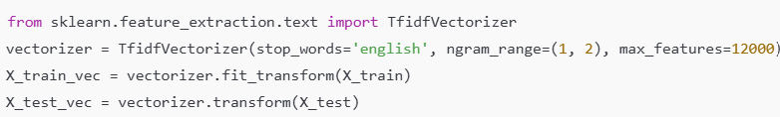
Veri modelleme
stop_words='english': İngilizce durak kelimeler çıkarılır (ör. "the", "is", "and").
ngram_range=(1, 2): Bireysel kelimeler (unigrams) ve ikili kelime grupları (bigrams) dikkate alınır.
max_features=12000: En yüksek TF-IDF skoruna sahip 12,000 özellik seçilir.
X_train_vec ve X_test_vec: Metinler, TF-IDF ile sayısal vektörlere dönüştürülür.
Sonuç: Bu aşama TF-IDF yöntemini uygular.
TF/IDF MODELİ: Metin madenciliğinde ve bilgi geri getirme sistemlerinde yaygın olarak kullanılan bir özellik çıkarım yöntemidir. Bu model, kelimelerin bir metindeki önemliliğini ölçmek için kullanılır. TF/IDF, her kelimenin metin içinde ne kadar anlam taşıdığını anlamaya yardımcı olur. Bu yaklaşım, özellikle metin verilerinde kelimelerin sıklığına ve bu kelimelerin verinin geri kalan kısmındaki nadirliğine odaklanır.

Slide 20
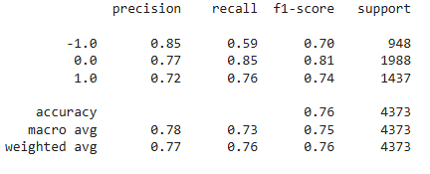
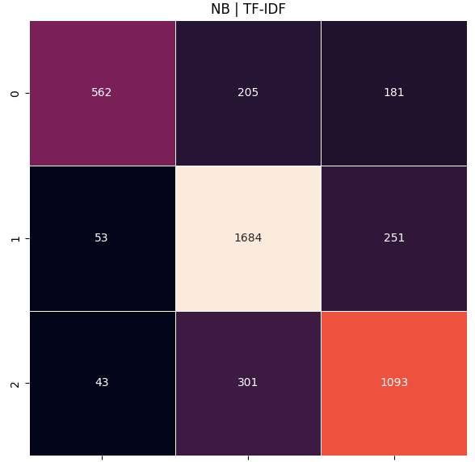
Veri modelleme:
Naive Bayes Modeli
Modelin genel doğruluğu %76 olarak görüldü. Precision’ların ise her sınıfta 0.72 ile 0.85 arasında olduğu görüldü. Negatif değerlerde bu oran %85’ken nötr değerlerde ise %77 çıktı. Bu da modelin her sınıfı farklı oranlarda doğru tahmin ettiğini gösterdi. Macro’nun genel olarak 0.75 civarında olduğu ve modelin daha çok geliştirilmesi gerektiği belirlendi. Modelde en çok doğruluk payının negatifte, en az doğruluk payının ise pozitifte olduğu gözlemlendi.
Matrix’te de görüldüğü üzere modelin en iyi doğruluk oranına sahip seviyesi 1. seviye oldu. En düşük olan seviye ise 562 doğruyla 0. seviye oldu.

Slide 21
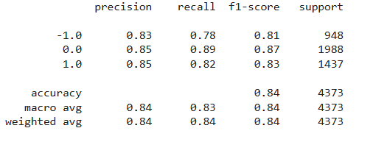
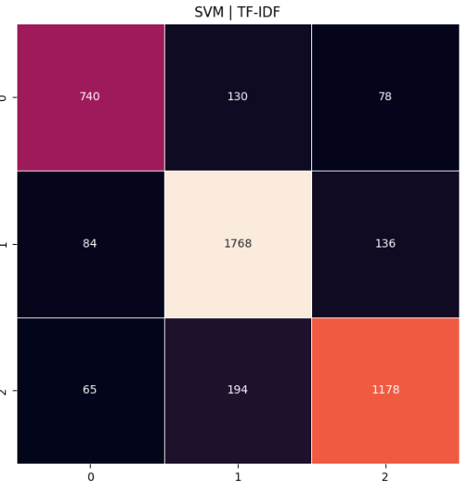
Veri modelleme:
Support Vector Machine
Modelin genel doğruluğu %84 olarak görüldü. TF/IDF’in en iyi şekilde bu modelde çalıştığı gözlemlendi. Precision’ların ise her sınıfta 0.83 ile 0.85 arasında olduğu görüldü. Modelin her sınıf için yakın doğruluk oranları çıkarttığı ve dengeli bir model olduğu görüldü. Macro’nun genel olarak 0.84 civarında olduğu ve modelin kullanılabilir ama gelişime de açık olduğu gözlemlendi. Modelde en çok doğruluk payının negatif ve nötrde olduğu gözlemlendi.
Sınıf 1’in 1768 doğru sınıflandırma ve daha az hata ile en iyi sınıflandırıldığı görüldü. Sınıf 0’ın ise en kötü sınıflandırılan sınıf olduğu görüldü.

Slide 22
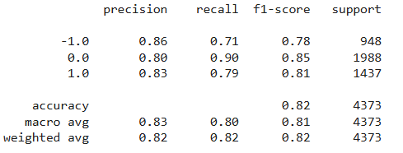
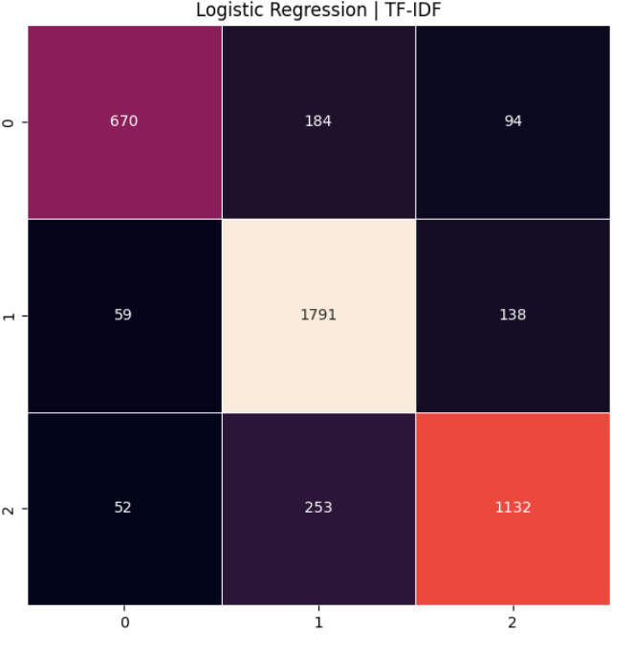
Veri modelleme:
Lojistik Regresyon
Modelin genel doğruluğu %82 olarak görüldü. Precision’ların ise her sınıfta 0.80 ile 0.86 arasında olduğu görüldü.. Macro’nun genel olarak 0.81 civarında olduğu ve modelin kullanılabilir ama gelişime de açık olduğu gözlemlendi. Ancak, 2 sınıfı için performans diğerlerine göre daha düşüktür ve bu sınıf için modelin iyileştirilmesi gerekebilir. Bu iyileştirme, veri setinde daha fazla 2 sınıfı örneği ekleyerek veya modelin hiperparametrelerini ayarlayarak yapılabilir. Modelde en çok doğruluk payının negatif ve pozitifte olduğu gözlemlendi.
Sınıf 1’in 1791 doğru sınıflandırma ve daha az hata ile en iyi sınıflandırıldığı görüldü. Sınıf 0’ın ise en kötü sınıflandırılan sınıf olduğu görüldü

Slide 23
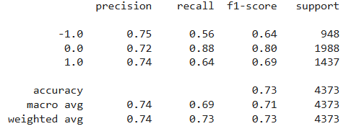
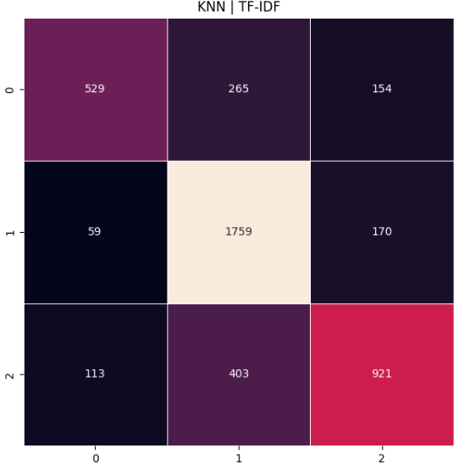
Veri modelleme:
KNN
K-Nearest Neighbors (KNN), denetimli öğrenme algoritmalarından biri olup, özellikle sınıflandırma (classification) ve regresyon (regression) problemleri için kullanılır. KNN, basit ama güçlü bir algoritma olarak, veriye dayalı tahminler yapar. Özellikle sentiment analysis (duygu analizi) gibi metin sınıflandırma görevlerinde de yaygın olarak kullanılır.
Modelin genel doğruluğu %73 olarak görüldü. Precision’ların ise her sınıfta 0.72 ile 0.75 arasında olduğu görüldü. Modelin her sınıf için yakın olmayan doğruluk oranları çıkarttığı ve dengeli bir model olmadığı görüldü. Macro’nun genel olarak 0.71 civarında olduğu gözlemlendi. Modelde en çok doğruluk payının negatif ve pozitifte olduğu gözlemlendi.
Sınıf 1’in 1759 doğru sınıflandırma ve daha az hata ile en iyi sınıflandırıldığı görüldü. Sınıf 0’ın ise en kötü sınıflandırılan sınıf olduğu görüldü

Slide 24
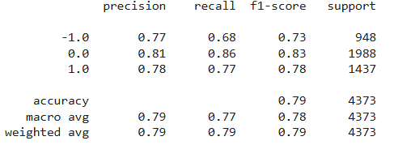
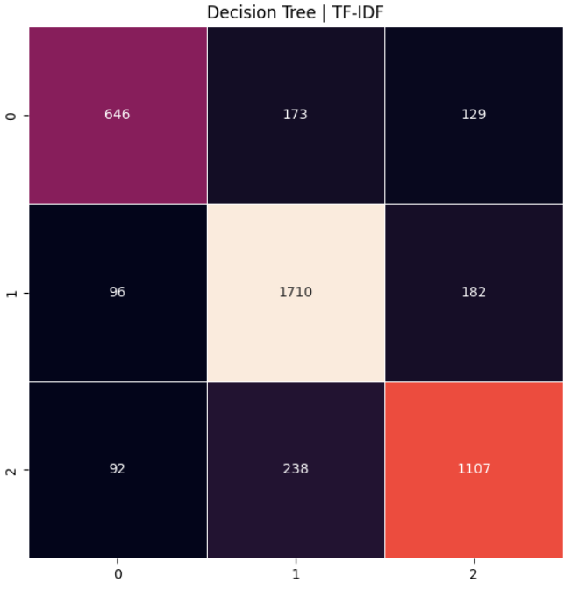
Veri modelleme:
Decision Tree
Modelin genel doğruluğu %79 olarak görüldü. Precision’ların ise her sınıfta 0.77 ile 0.81 arasında olduğu görüldü. Modelin her sınıf için yakın olmayan doğruluk oranları çıkarttığı ve dengeli bir model olmadığı görüldü. Macro’nun genel olarak 0.78 civarında olduğu gözlemlendi. Modelde en çok doğruluk payının nötr ve pozitifte olduğu gözlemlendi.
Sınıf 1’in 1710 doğru ile en iyi doğruluk oranına sahip seviye olduğu görüldü. Sınıf 0’ın ise 646 doğru ve toplamda 302 yanlışla ise en kötü doğruluk oranına sahip seviye olduğu görüldü.

Slide 25
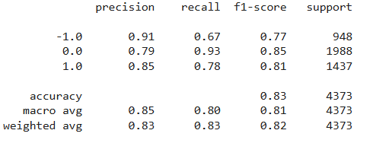
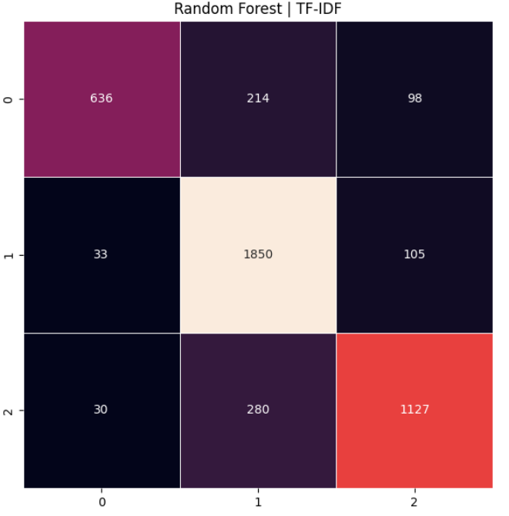
Veri modelleme:
Random Forest
Modelin genel doğruluk oranının %83 olduğu görüldü. Bu da TF/IDF’İn en iyi olarak support vector machine ve random forest modelleriyle çalıştığını gösterdi. Precision değerlerinin 0.79’la 0.91 arasında olduğu gözlemlendi. Bu aslında geniş bir aralık olsa da en düşük değerinin bile 0.79 olması modelin doğruluğunun iyi bir seviyede olduğunu gösterdi. 0. seviyenin 0.91 olan precision’u TF/IDF ile bulduğumuz en iyi precision değeri oldu. Macro değerinin 0.83 olması ise bize modelin gerçekten iyi eğitilmiş olduğunu gösterdi.
Matrix’te de görüldüğü üzere modelin en iyi doğruluk oranına sahip seviyesi 1. seviye oldu. En düşük olan seviye ise 636 doğruyla 0. seviye oldu.

Slide 26
Sonuç:TF/IDF TEKNİĞİ İLE MODELLERİN KARŞILAŞTIRILMASI
TF/IDF yöntemi kullanılarak yapılan duygu analizinde 6 farklı model kullanıldı. Bu modeller arasında en iyi doğruluk oranına sahip olan model %83 ile Random Forest modeli oldu. En düşük doğruluk oranına sahip model ise %73 ile KNN olduğu görüldü. Random Forest, Logistic Regression ve Support Machine Vector modelleriyle daha uyumlu çalıştığı, diğer modellemelerde ise ortalama değerlerde doğruluk oranı ile çalıştığı görüldü.

Slide 27

DERİN ÖĞRENME MODELLERİ
CNN MODELİ
BIDIRECTIONAL LSTM MODELİ
Metin verisinden duygusal özellikleri çıkarmak için genellikle kelime vektörlerini (Word2Vec veya GloVe) giriş olarak alır. Metindeki kelime ilişkileri için (convolutional layers) kullanır.
Metindeki duygusal bağlamı hem geçmişten hem de gelecekten öğrenmek için çift yönlü bir yapı kullanır. LSTM, metin verisindeki kelimelerin sırasını ve bağlamını anlamada etkilidir.
LSTM TABANLI RNN MODELİ
Her zaman adımında bir hücre durumu ve gizli durum kullanarak giriş verilerini işler; unutma, güncelleme ve çıktı kapıları aracılığıyla bilgiyi seçici bir şekilde saklar veya unutarak zaman içindeki bağımlılıkları öğrenir.Duygu analizinde kullanılan en etkili modellerden biridir.

Slide 28
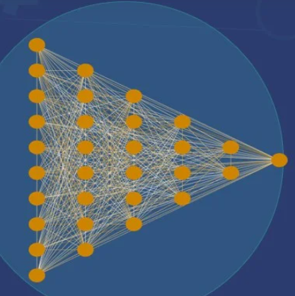
DERİN ÖĞRENME İLE Veri modelleme
MODEL ÖNCESİ HAZIRLIK
CNN
MODELİ
Hiperparametreler tanımlanmıştır; En sık kullanılan 7000 kelime dikkate alınacak, Metinlerin maksimum uzunluğu 100 kelimeye ayarlanacak, Kelime gömme (embedding) katmanının boyutu 128 olacak.
Veri Hazırlığı: Eğitim için kullanılan metin verisi (X) ve etiketleri (y).. Tokenizer kullanımı, Dizilerin sıfırlarla doldurulması (padding).
Sınıf Ağırlıkları (class weights): Eğer sınıflar dengesizse, her sınıfa farklı bir ağırlık verilir.Bu modelde düşük sayıdaki örneklere düşük ağırlık, yüksek temsilde örnek olan sınıfa yüksek ağırlık verilmiştir. Diğer modellerde ağırlıklar dağılım oranlarıyla ters orantılı verilmiştir.

Slide 29
CNN MODELİ
MODELİN TANIMLANMASI
MODELİN DERLENMESİ
Eğitim Süreci
Erken Durdurma (Early Stopping):Modelin doğrulama kaybı izlenir. Üst üste 5 epoch boyunca gelişme olmazsa eğitim durdurulur. Eğitim sırasında en iyi ağırlıklar geri yüklenir.
Eğitim Parametreleri: Eğitim 50 epoch ile sınırlandırılmış. Verinin %20'si doğrulama için ayrılır. Dengesiz sınıflar için belirlenen ağırlıklar kullanılmış.
Adam optimizasyonunu kullanarak, categorical crossentropy kayıp fonksiyonunu en aza indirmeye çalışırken, accuracy metriği ile de performansı sürekli olarak takip edilmektedir.
Sequential API ile katmanlar sıralı bir şekilde eklenerek derin öğrenme modeli oluşturulmuştur.

Slide 30
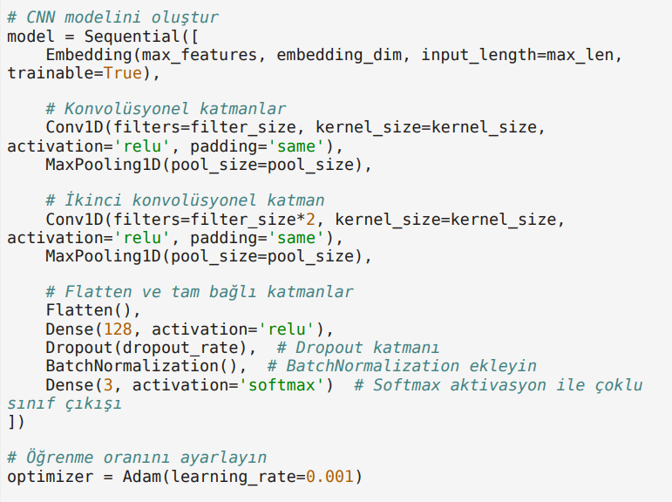
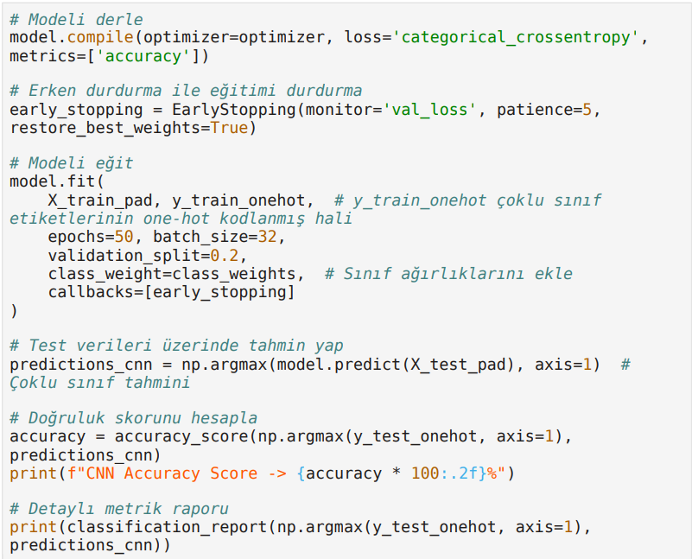

KODLAR

Slide 31
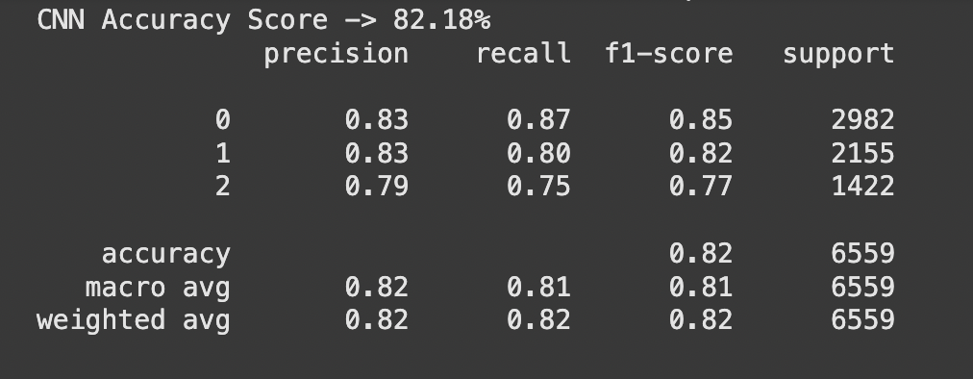
Tahmin ve Değerlendirme
Tahmin:X_test_pad verileriyle model tahminleri yapılır.np.argmax: Çoklu sınıf çıktılarında en yüksek olasılık değerine sahip sınıf seçilir.Doğruluk Skoru (Accuracy): Test verisiyle gerçek etiketler karşılaştırılarak doğruluk skoru hesaplanır.Detaylı Rapor (classification_report):Her sınıf için doğruluk, kesinlik, çağrı oranı (recall) ve F1 skorları raporlanır.
Modelin genel doğruluğu % 82.18 olup, Precision'ların tüm sınıflar için 0.79 ile 0.83 arasında olduğunu görmek, modelin her sınıfı doğru tahmin etme konusunda tutarlı bir performans sergilediğini göstermektedir. Modelin sınıf tahmininde en zayıf olduğu sınıf pozitif sınıfı temsil eden 2 sınıfıdır.

Slide 32
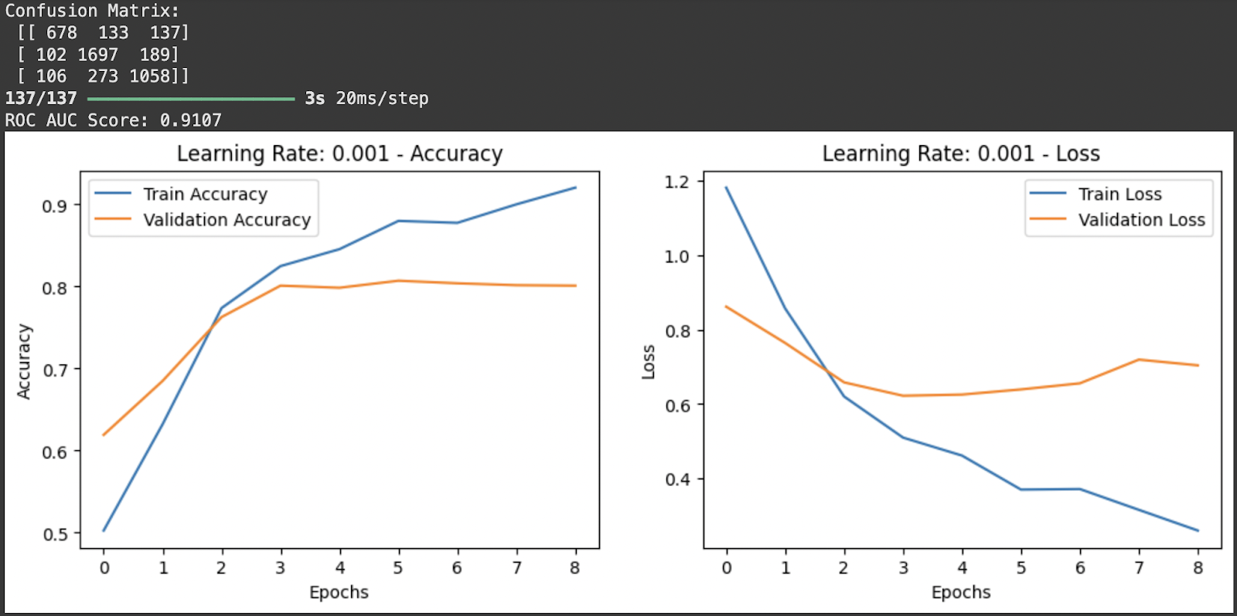
Değerlendirmenin devamı
İlk öğrenme oranımız olan 0.0005 değerinde modelin gösterdiği eğitim ve validation doğruluğu soldaki grafikte, eğitim ve validation kaybı ise sağdaki grafikte gösterilmektedir. Modele ikinci learning rate oranı olan 0.001 uygulandığında ise genel doğruluk açısından modelde 2 puanlık bir artış gözlemlenmiştir. Modelin bu öğrenme oranı açısından daha dengeli ve iyi sonuçlar verdiğini gözlemliyoruz.
AUC (Area Under the Curve), ROC eğrisinin altındaki alanı ölçer ve modelin ayrım gücünü temsil eder. Modelin bu skor değeri 0.91 olup, modelin sınıflandırma performansının
güçlü olduğuna işaret eder.

Slide 33
DERİN ÖĞRENME İLE Veri modelleme:
BIDRECTIONAL LSTM MODELİ
MODEL ÖNCESİ HAZIRLIK
Hiperparametreler tanımlanmıştır; En sık kullanılan 5000 kelime dikkate alınacak, Metinlerin maksimum uzunluğu 100 kelimeye ayarlanacak, Kelime gömme (embedding) katmanının boyutu 128 olacak.
Veri Hazırlığı: Eğitim için kullanılan metin verisi (X) ve etiketleri (y).. Tokenizer kullanımı, Dizilerin sıfırlarla doldurulması (padding).
Etiketlerin (y) One-Hot Encoding İle Dönüştürülmesi: Etiketler üç sınıfa ayrılmış ve one-hot encoding ile sayısal vektörlere dönüştürülmüş.
Sınıf Ağırlıkları (class weights): Eğer sınıflar dengesizse, her sınıfa farklı bir ağırlık verildi.

Slide 34
BIDRECTIONAL LSTM MODELİ
Eğitim Süreci
MODELİN TANIMLANMASI
MODELİN DERLENMESİ
Erken Durdurma (Early Stopping):Modelin doğrulama kaybı izlenir. Üst üste 5 epoch boyunca gelişme olmazsa eğitim durdurulur. Eğitim sırasında en iyi ağırlıklar geri yüklenir.
Eğitim Parametreleri: Eğitim 50 epoch ile sınırlandırılmış. Düşük sınıfa yüksek ağırlık learning rate=0.0005 max features=5000 Kernel regularizer=0.01 batch size=16 ve 32 olarak iki değerle denendi.
Adam optimizasyonunu kullanarak, categorical crossentropy kayıp fonksiyonunu en aza indirmeye çalışırken, accuracy metriği ile de performansı sürekli olarak takip edilmektedir.
Sequential API ile katmanlar sıralı bir şekilde eklenerek derin öğrenme modeli oluşturulmuştur. Embedding Katmanı, Bidirectional(LSTM), BatchNormalization, Dropout(0.4), Dense.

Slide 35
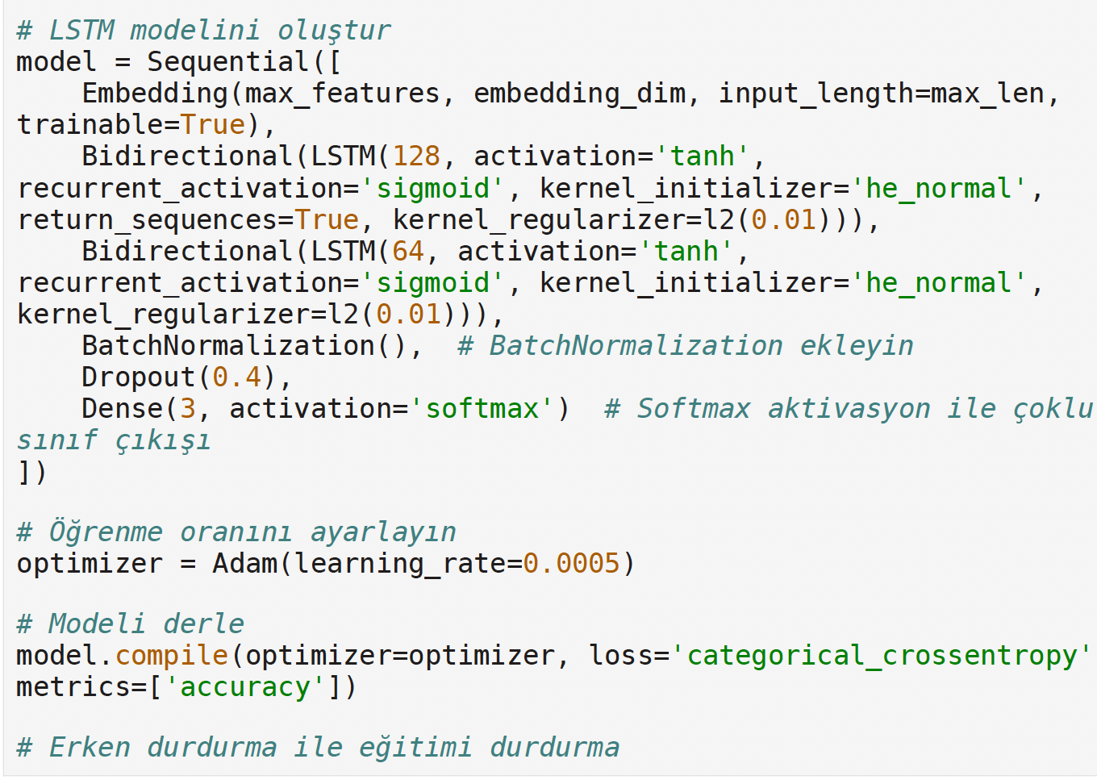
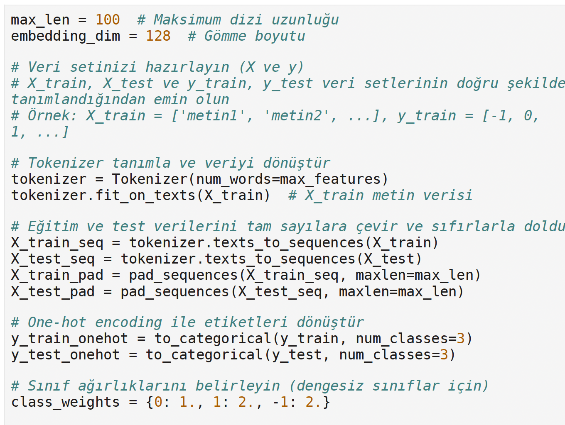
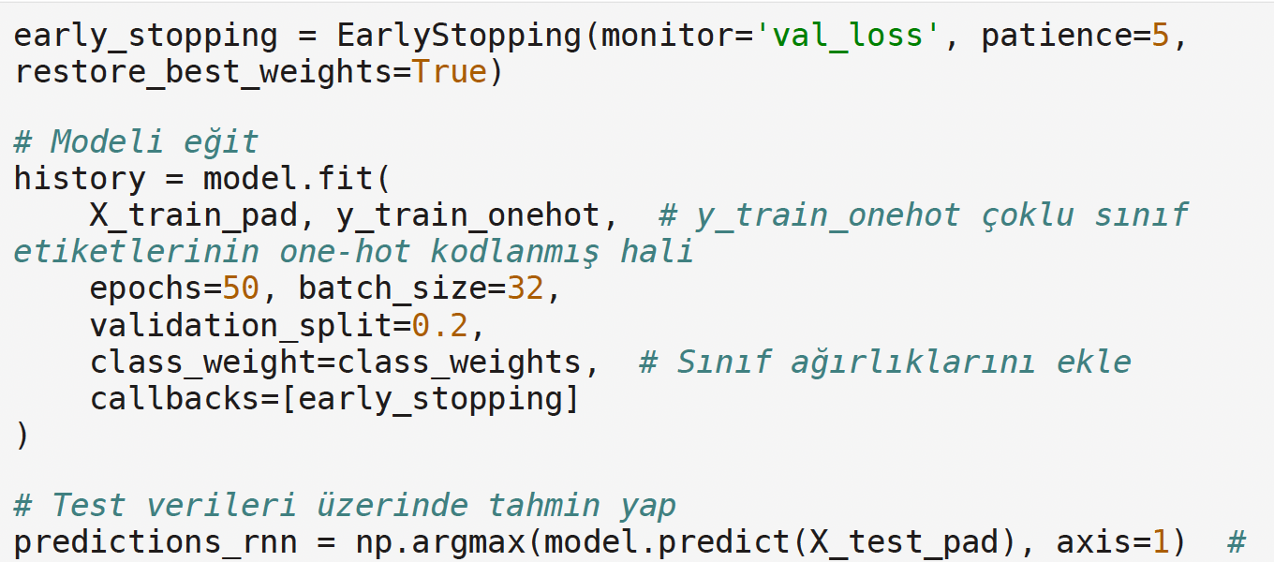
KODLAR

Slide 36
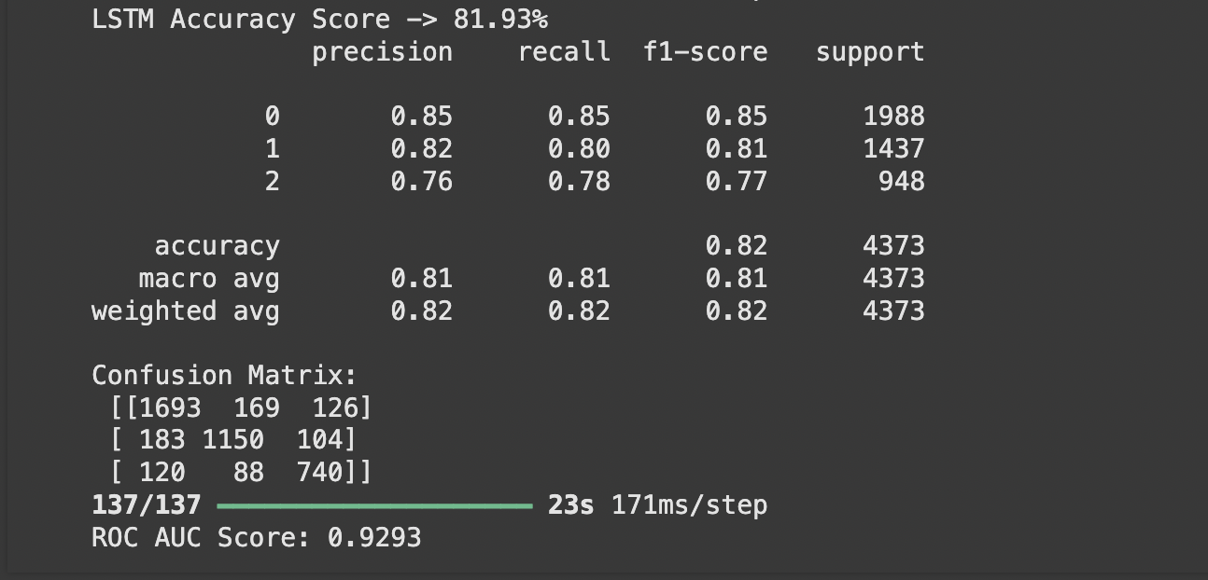
Tahmin ve Değerlendirme
Modelin genel doğruluk seviyesi 81.93 olarak bulunmuştur, ağırlıklı doğruluk %82 seviyesindedir.
Tahmin:X_test_pad verileriyle model tahminleri yapılır.np.argmax:Tahmin edilen sınıfı seçer (en yüksek olasılığa sahip). Doğruluk Skoru (Accuracy): Test verisiyle gerçek etiketler karşılaştırılarak doğruluk skoru hesaplanır. Detaylı Rapor (classification_report): Her sınıf için doğruluk, kesinlik, çağrı oranı (recall) ve F1 skorları raporlanır. Karmaşıklık Matrisi, ROC AUC Skoru,

Slide 37
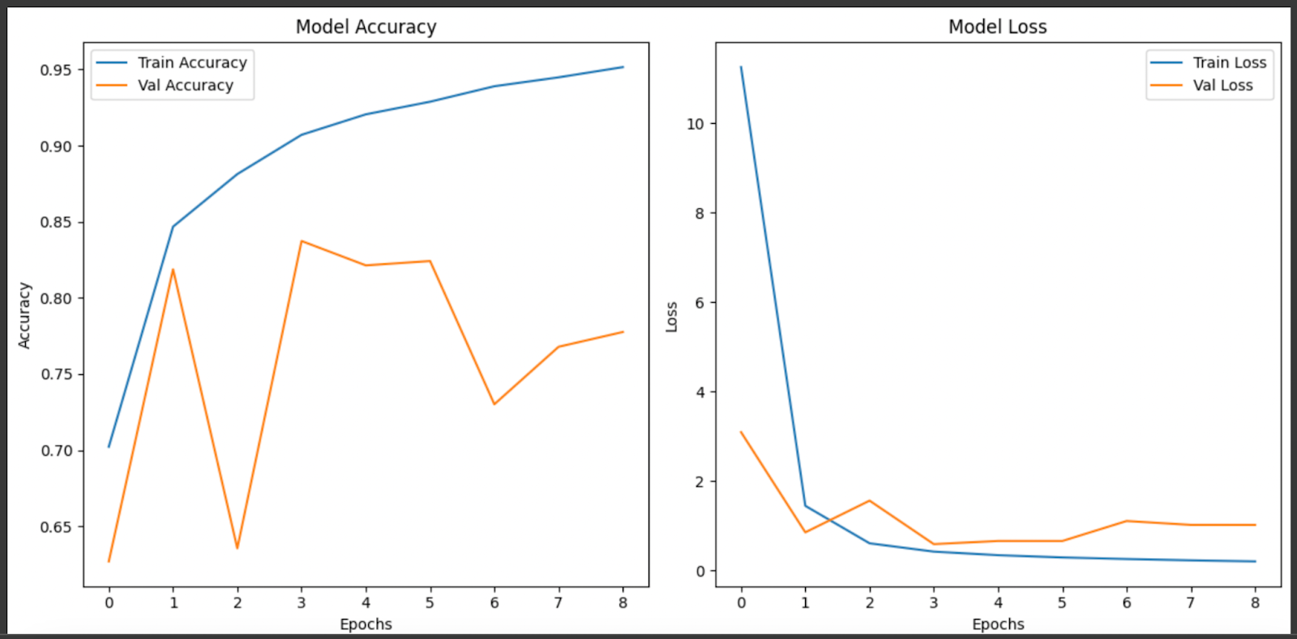
Değerlendirmenin devamı
Şekilde de görüldüğü gibi başlangıçta, training accuracy ve validation accuracy eğrileri birlikte yükselmiştir. 1.'Epoch'tan sonra training accuracy yükselmeye devam ederken, validation accuracy ani artış ve azalışlar sergileyerek 0.8 seviyelerinde durağanlaşmıştır.Model bu noktadan sonra veriyi genelleyememektedir.İkinci grafikte ise modelin eğitim verisi üzerindeki kaybı başlangıçta yüksekken, zaman ilerledikçe bu kayıp düşmüştür.Model, eğitim verisini öğrenmeye çalışırken yüksek hatalar yapar. Bu nedenle train loss başlangıçta yüksektir. Model, epoch’lar ilerledikçe eğitim verisi üzerinde öğrenme gerçekleştirdiği için train loss sürekli olarak azalır, bu durum modelin eğitim verisini öğrenme konusunda başarılı olduğunu gösteriyor.

Slide 38
DERİN ÖĞRENME İLE Veri modelleme:
LSTM TABANLI RNN MODELİ
MODEL ÖNCESİ HAZIRLIK
Hiperparametreler tanımlanmıştır; En sık kullanılan 10000 kelime dikkate alınacak, Metinlerin maksimum uzunluğu 150 kelimeye ayarlanacak, Kelime gömme (embedding) katmanının boyutu 128 olacak.
Veri Hazırlığı: Eğitim için kullanılan metin verisi (X) ve etiketleri (y).. Tokenizer kullanımı, Dizilerin sıfırlarla doldurulması (padding).
Etiketlerin (y) One-Hot Encoding İle Dönüştürülmesi: Etiketler üç sınıfa ayrılmış ve one-hot encoding ile sayısal vektörlere dönüştürülmüş.

Slide 39
LSTM TABANLI RNN MODELİ
Eğitim Süreci
MODELİN TANIMLANMASI
MODELİN DERLENMESİ
Erken Durdurma (Early Stopping):Modelin doğrulama kaybı izlenir. Üst üste 5 epoch boyunca gelişme olmazsa eğitim durdurulur. Eğitim sırasında en iyi ağırlıklar geri yüklenir.
Eğitim Parametreleri: Eğitim 60 epoch ile sınırlandırılmış. Verinin %20'si doğrulama için ayrılır. Dengesiz sınıflar için belirlenen ağırlıklar kullanılmış.
Sequential API ile katmanlar sıralı bir şekilde eklenerek derin öğrenme modeli oluşturulmuştur. Embedding Katmanı, Bidirectional(LSTM), BatchNormalization, Dropout(0.4), Dense.
Adam optimizasyonunu kullanarak, categorical crossentropy kayıp fonksiyonunu en aza indirmeye çalışırken, accuracy metriği ile de performansı sürekli olarak takip edilmektedir.

Slide 40


KODLAR

Slide 41


Tahmin ve Değerlendirme
Modelin genel doğruluk seviyesi 80.49 olarak bulunmuştur, ağırlıklı doğruluk % 81 seviyesindedir.
Tahmin:X_test_pad verileriyle model tahminleri yapılır.np.argmax:Tahmin edilen sınıfı seçer (en yüksek olasılığa sahip). Doğruluk Skoru (Accuracy): Test verisiyle gerçek etiketler karşılaştırılarak doğruluk skoru hesaplanır. Detaylı Rapor (classification_report): Her sınıf için doğruluk, kesinlik, çağrı oranı (recall) ve F1 skorları raporlanır. Karmaşıklık Matrisi, ROC AUC Skoru,
Bu modelde bazı oynamalar yaparak ve sınıf ağırlıklarını veride az temsil edilen sınıfa büyük ağırlık, veri setinde örnek sayısı fazla olan sınıfa düşük ağırlık vererek ve bazı değerlerde değişiklikler yaparak tasarladığımız ikinci modelde accuracy değeri ilk modelden yaklaşık 0.7 puan daha düşük çıkmıştır.

Slide 42

Değerlendirmenin devamı

Slide 43
Sonuç: CNN, BIDIRECTIONAL LSTM, LSTM TABANLI RNN)
MODELLERİN KARŞILAŞTIRILMASI
Modellerin genel doğrulukları karşılaştırıldığında CNN modeli % 82.18 oranı ile en yüksek orana sahiptir.

Slide 44

SONUÇLARIN
YORUMLANMASI
Yapılan modeller değerlendirildiğinde derin öğrenme modellerinden CNN modeli genel doğruluk oranı % 82,18 ile en yüksek orana sahiptir.
BOW tekniği ile yapılan modellerin karşılaştırıldığında en iyi doğruluk oranına sahip olan model %84 ile Random Forest modeli olmuştur.
TF/ IDF takniği ile yapılan modeller karşılaştırıldığında en iyi doğruluk oranına sahip olan model % 83 ile Random Forest modeli olmuştur.

